Slide 2
План
1. Ідеологічні орієнтири партійно – радянського керівництва та зміни в його структурі. П.Шелест. В.Щербицький.
2. Конституція УРСР 1978 року.
3. Економічне становище УРСР у 70-х на п. 80-х рр. XX ст.

Slide 4
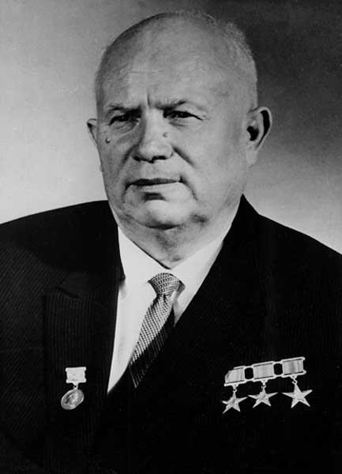
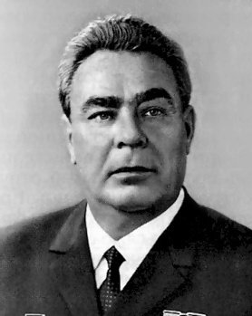
1964 р.
«Тихий переворот»
М.С. Хрущова на посаді першого секретаря ЦК КПРС змінив виходець з України
Л. І. Брежнєв

Slide 5
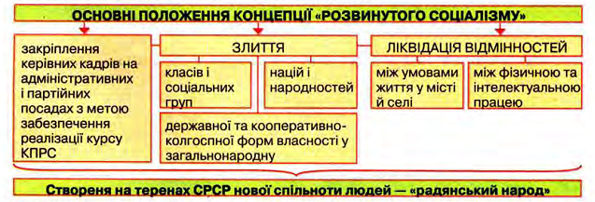
?
Побудова комунізму за 20 років
М.Хрущов
1960-ті р. – розвинутий соціалізм
Зміна керівництва
1964 р.
Створення культу особи Л.І. Брєжнєва
Неосталінізм - часткова реанімація сталінської командно-адміністративної системи без масових репресій.
Нехтування свободами і правами людини
Ідеологічний натиск на інтелігенцію
Звуження демократії
1967 р. - КДБ - спеціальне п'яте управління – “боротьба з ідеологічними диверсіями”

Slide 6
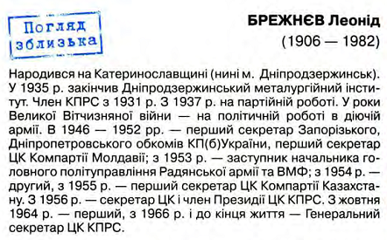
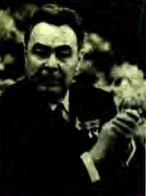

Slide 7
Принцип “колегіальне керівництво”
Геронтократія («влада старців» — форма державного управління, в якій влада належить особам, що за віком перевершують основний вік працездатного населення країни)
Командно-адміністративні методи керівництва
Централізація управління, бюрократія
Авторитаризм у політиці
Політико-ідеологічна криза радянської моделі
Злиття функцій партійного і державного апарату, зміцнення монополії КПРС на владу
Згортання демократії
Відмінено рішення про періодичне оновлення складу партійних органів
Безальтернативність виборів
Посилення цензури
Репресії проти інакодумців

Slide 8
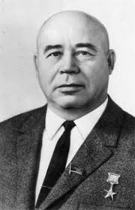
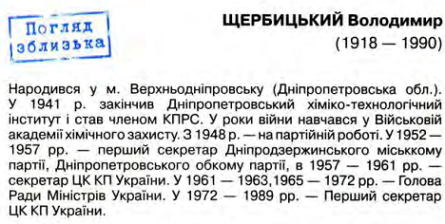
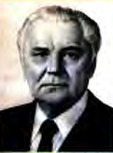
Перші секретарі ЦК КПУ
Шелест Петро Юхимович (1908-1996) – радянський державний і комуністичний діяч. З 1940 – на партійній роботі. Учасник змови, внаслідок якої було усунено від влади М.Хрущова. У 1963-1972 – перший секретар ЦК КПУ. У 1972 підданий критиці за книгу «Україна наша Радянська». Переведений на роботу в Москву. В 1972-1973 – заступник Голови Ради Міністрів СРСР. Член президії, політбюро ЦК КПРС в 1964-1973. Герой Соціалістичної Праці (1967).

Slide 9
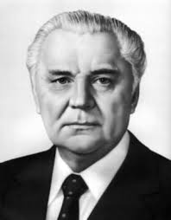
Загальна характеристика політики П. Шелеста 1963 – 1972 рр. та В. Щербицького ( 1972 – 1989 )
Цілковито підтримував політичний курс Л.Брежнєва.
Розробка і прийняття нової Конституції України (1978 р.).
Не заважав обмеженню прав України, сприяв процесу русифікації.
Вів запеклу боротьбу з дисидентством.
Не підтримав перебудову, започатковану М. С. Горбачовим.
Сприяв докорінній технічній модернізації легкої і харчової промисловості України.
Дозволив будівництво в УРСР низки атомних електростанцій. Приховав інформацію про Чорнобильську катастрофу.
Сприяв розвитку спорту.
Проімперська політика
Відстоював економічні інтереси України, був прибічником розширення прав України у внутрішній політиці
Підтримував розвиток українського народного мистецтва, національної культури (збільшення кількості україномовних передач на радіо та телебаченні; діловодство переводилося на українську мову)
Підтримував і захищав провідних українських кінорежисерів С.Параджанова та Ю.Іллєнка.
Усупереч забороні Москви збудував у Києві Палац «Україна».
Брав активну участь у змові проти М. С. Хрущова, критикував його політику.
Підтримав придушення «Празької весни».
Ініціював видання багатотомної «Історії міст і сіл України».
Боровся з дисидентським рухом.
Націонал-комуністична політика
Консерватизм – прихильність традиційним цінностям, стабільності, несприйняття радикальних реформ та перетворень.

Slide 10
Працюємо з підручником стр. 155

Slide 11
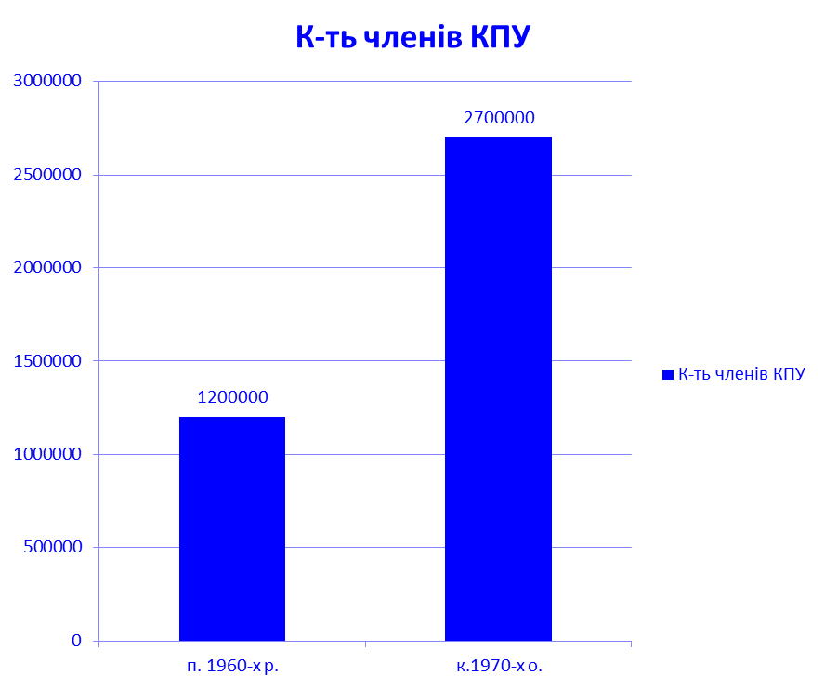
Уважно роздивіться діаграму. Поясніть можливі причини зростання чисельності КПУ. Зробіть висновки.

Slide 12
Порівняйте показники розвитку економіки України першої і другої половини 60-х років і зробіть висновки.
Показники | 1961-1965 рр. (%) | 1966-1970 рр. (%)
Валовий суспільний продукт | 6,9 | 6,7
Вироблений національний доход | 7,0 | 6,7
Вся продукція промисловості | 8,8 | 8,4
Капітальні вкладення | 5,2 | 6,8
Продуктивність суспільної праці | 6,4 | 6.1

Slide 13
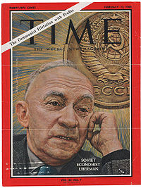
Реформа голови Ради Міністрів СРСР О.Косигіна 1965 р.
Сфери охоплені реформами | Реформи О.Косигіна
Промисловість | Вдосконалення системи планування і підвищення самостійності підприємств. Посилення економічного стимулювання і підвищення матеріальної зацікавленості трудових колективів.
Сільське господарство | Зменшення планів обов`язкових поставок зерна. Встановлення твердих планів закупівлі продукції на п`ять років. Підвищення закупівельних цін. Запровадження надбавок за надпланову продукцію. Запровадження гарантованої оплати праці колгоспників. Скасування обмежень щодо особистих підсобних господарств. Зміцнення матеріально-технічної бази колгоспів і радгоспів. Дотації і капітальні вкладення у сільське господарство.
Управління | Перехід від територіального принципу управління до галузевого. Відновлення системи міністерств.

Slide 14
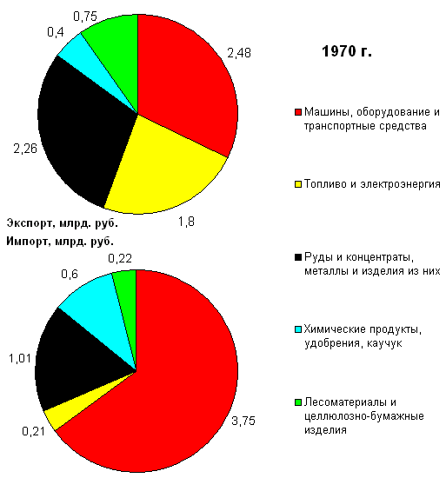
Економісти називали 8-му п’ятирічку «золотою», стверджуючи, що «період 1966-1970 pp. був найкращим за останні 30 років.
Чи дійсно це так?

Slide 15
Причини невдач реформ 1960-х рр.
1. Командні методи керівництва.
2. Орієнтація на екстенсивні методи господарювання.
3. Мілітаризація економіки.
4. Косметичний характер реформ, які не зачіпали основ радянської економіки.
Від самого свого початку реформа була приречена на поразку, оскільки вона залишала без змін глибинні відносини виробництва — відносини власності. У реформі були закладені несумісні принципи: розширення прав підприємств і посилення централізації. Хоча підприємства ставали формально більш самостійними, вони не мали права самостійно визначати ціну на свою продукцію.

